Slide 1
IC CROSIA MIRTO CLASSE 2 A PROF.SSA CARUSO E IL PROF. GALATI
PRESENTA

Slide 2
EDUCAZIONE ALIMENTARE E MOVIMENTO

Slide 3
INTRODUZIONE
ATTRAVERSO IL CIBO SI INTRODUCONO I NUTRIENTI CHE VENGONO TRASFORMATI DAL CORPO IN ELEMENTI E IN ENERGIA PER SVOLGERE LE FUNZIONI FISIOLOGICHE. NON ESISTONO ALIMENTI CAPACI DI MIGLIORARE LA PREPARAZIONE ATLETICA, MA SOLO BUONE O CATTIVE ABITUDINI ALIMENTARI.
E’ IMPORTANTE UNA CORRETTA ALIMENTAZIONE E UNA BUONA ATTIVITÀ’ FISICA GIÀ DA PICCOLI AFFINCHÉ’ LA NOSTRA SALUTE ENTRI SEMPRE A FAR PARTE DELLA VITA DI OGNUNO DI NOI

Slide 4
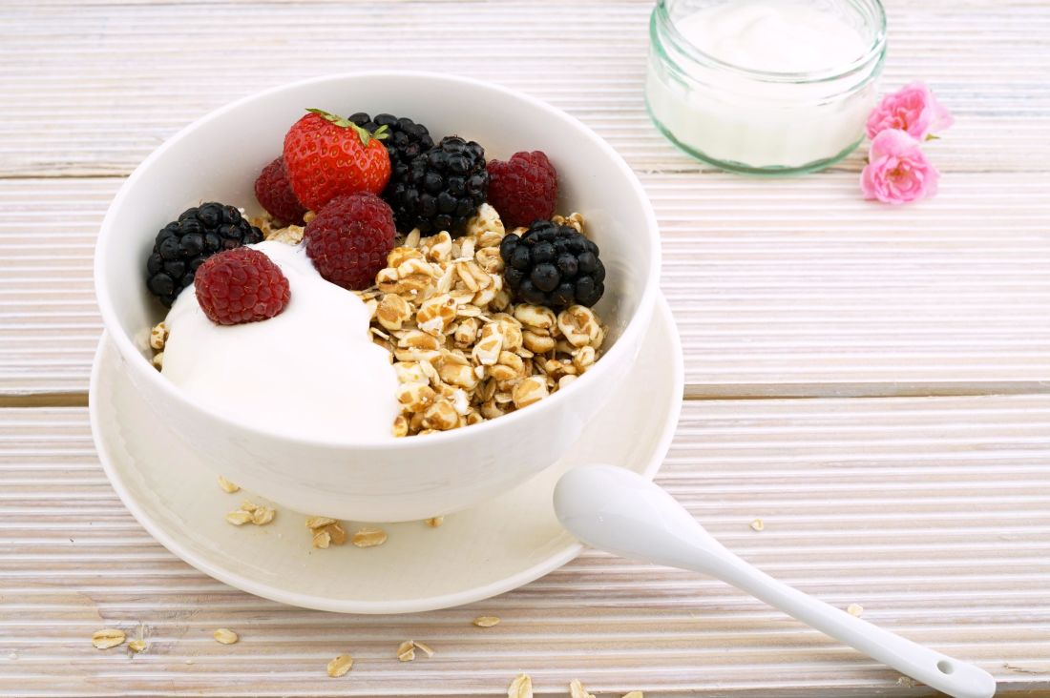
Come Alimentarsi
Per iniziare al meglio la giornata bisogna nutrirsi di una colazione abbastanza sana e ricca.
Si può scegliere tra:
- Latte e yogurt : 🥛
-Pane, cereali, fette biscottate…...🍪🍞🥖
-Un bel frutto o anche una spremuta: 🍏🥝🍓🧃
-In tal modo la giornata sarà molto più energica

Slide 5
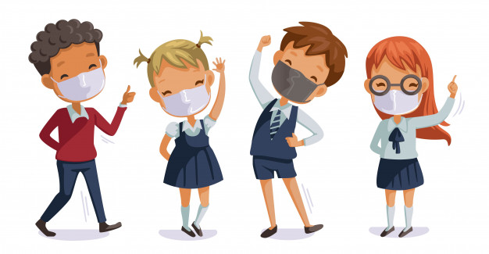
La nostra giornata
Adesso andiamo a scuola e ne approfittiamo per fare anche una bella passeggiata, rispettando sempre e ovunque le norme di sicurezza

Slide 6
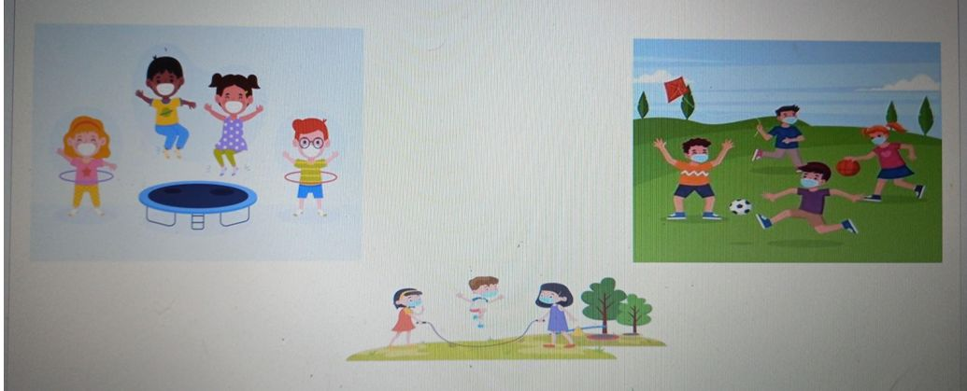
Si parte, si va a scuola, dove si impara, si ride tutti insieme, si fa movimento all’aria aperta.

Slide 7
SI IMPARA:
ESPERIMENTO CON IL CAVOLO ROSSO

Slide 8
\

Slide 9
A RICREAZIONE

Slide 10
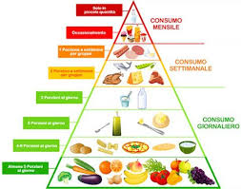
LA PIRAMIDE ALIMENTARE
La piramide alimentare con disegni, mostra la frequenza e la quantità di assunzione di ciascun alimento, che deve essere rispettata se si vuol mantenere uno stile di vita sano.
All’interno troviamo i diversi tipi di alimenti: cereali, carne, pesce, latte e latticini, frutta e verdura, tipologie di grassi, ecc.

Slide 11
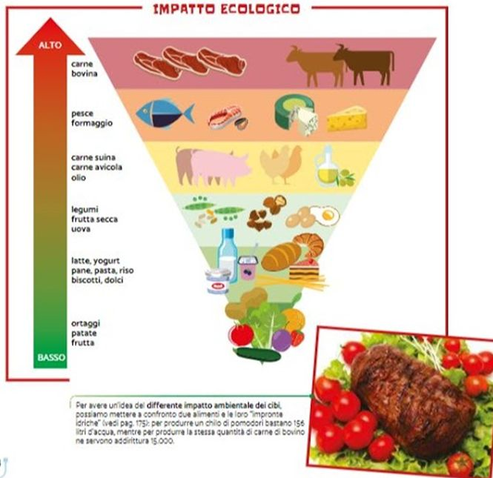
LA PIRAMIDE AMBIENTALE

Slide 12
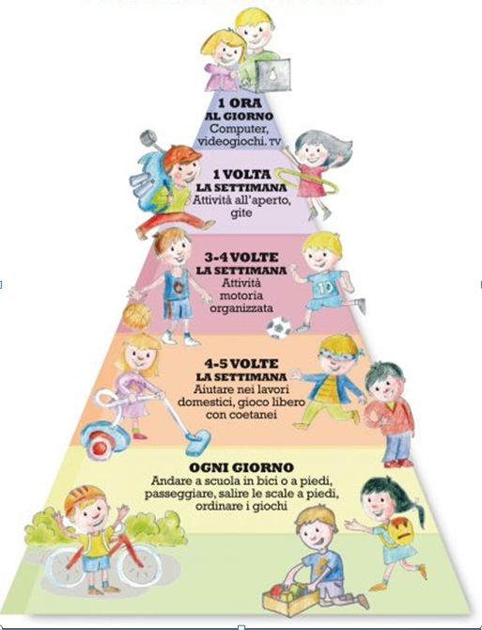
LA PIRAMIDE DEL MOVIMENTO
Alla base della piramide ci sono le attività che i bambini dovrebbero svolgere quotidianamente, come ad esempio camminare, fare una passeggiata con il cane, fare le scale a piedi.
Nel secondo gradino troviamo le attività che dovrebbero essere fatte 3-4 volte a settimana, ossia il gioco libero con i familiari o con amici, magari all’aria aperta, e le attività sportive organizzate come la danza, il nuoto, il karate, il calcio.
Al vertice della piramide stanno invece quelle attività che bisogna limitare il più possibile ma che tuttavia piacciono molto ai bambini, come stare davanti a computer e tv e giocare con i videogiochi.
Queste attività dovrebbero occupare dai 30 a un massimo di 60 minuti a giorno, contrariamente a quanto avviene nella maggior parte dei casi.

Slide 14
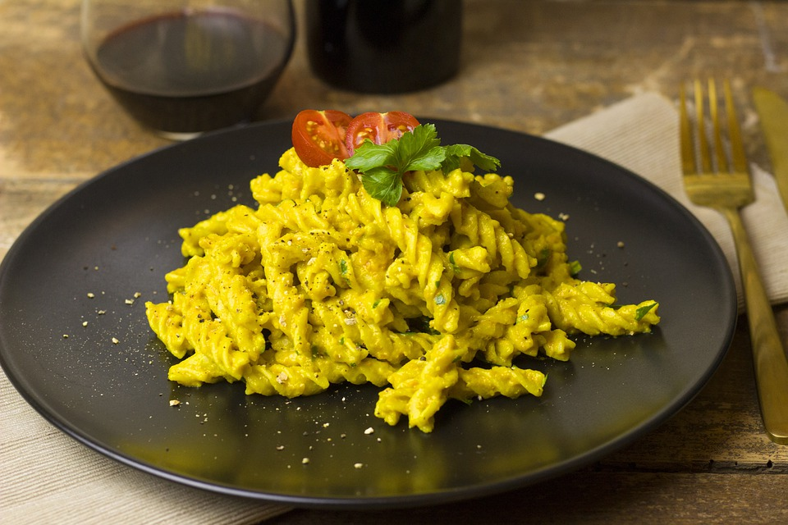
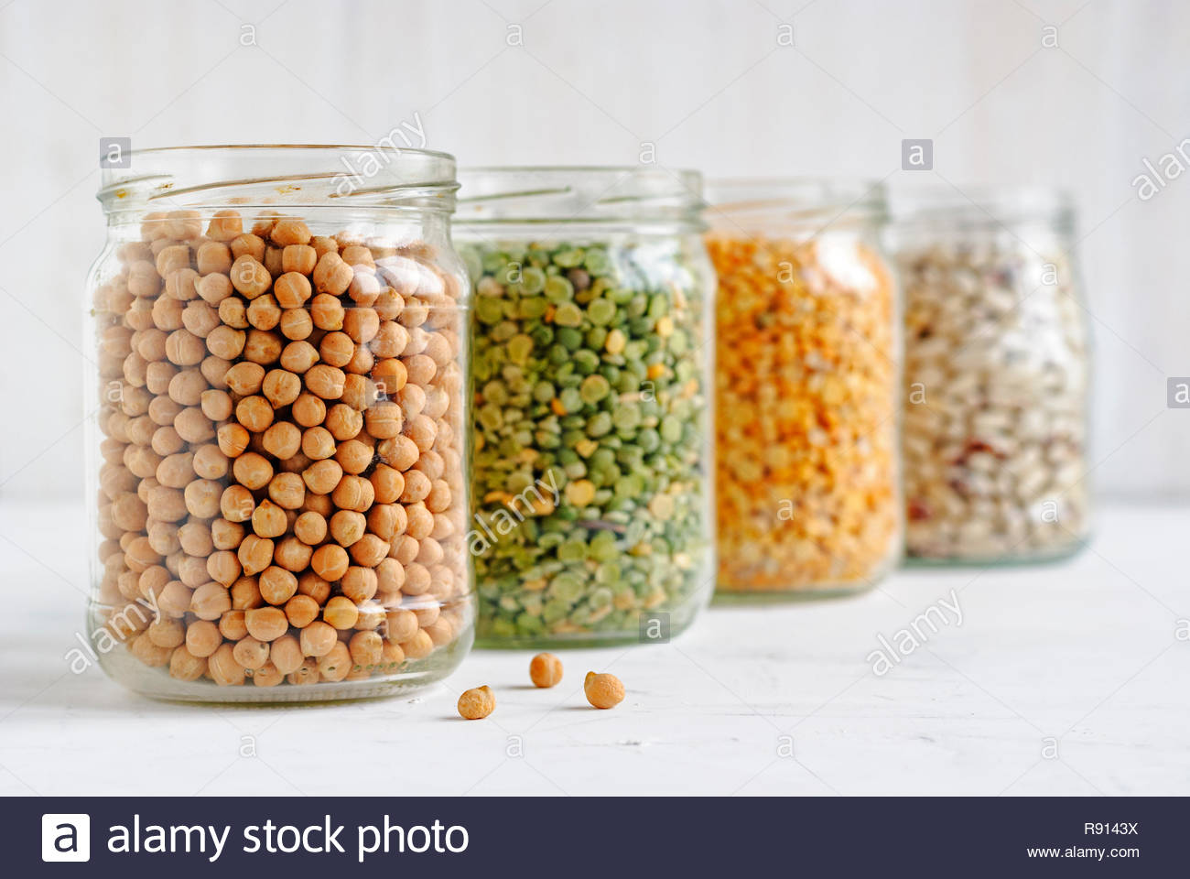
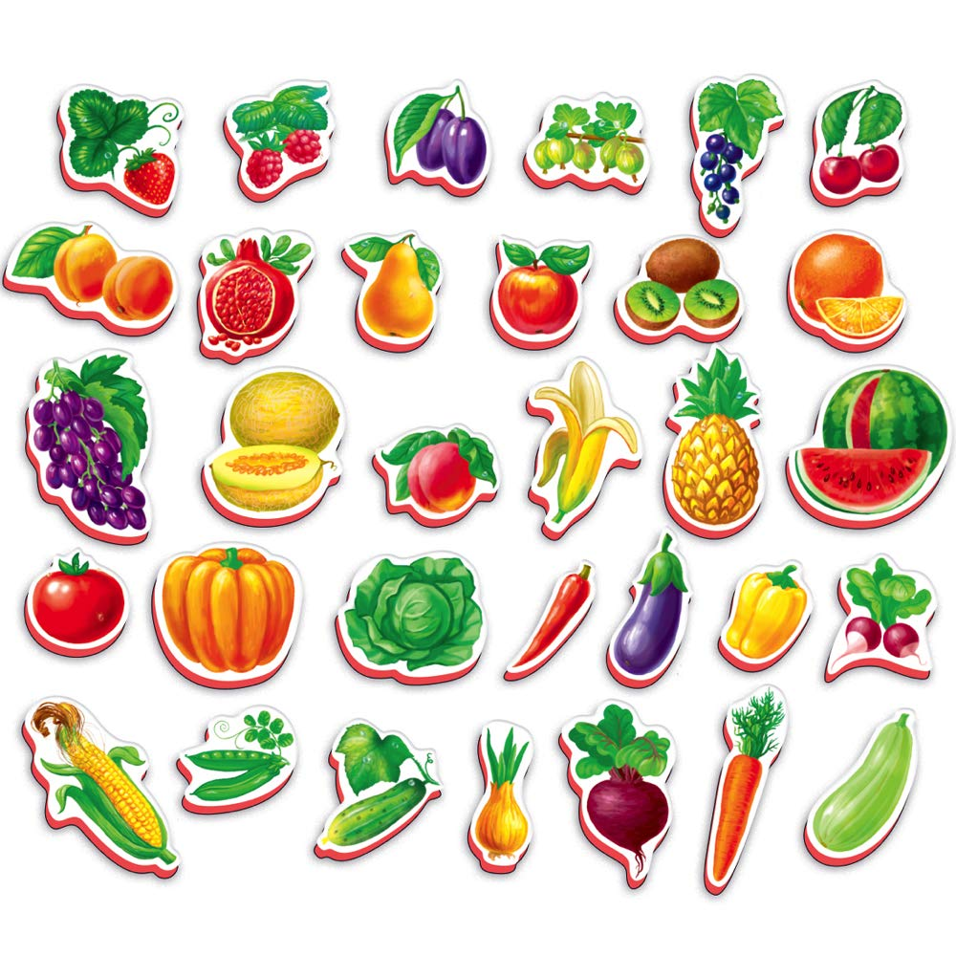
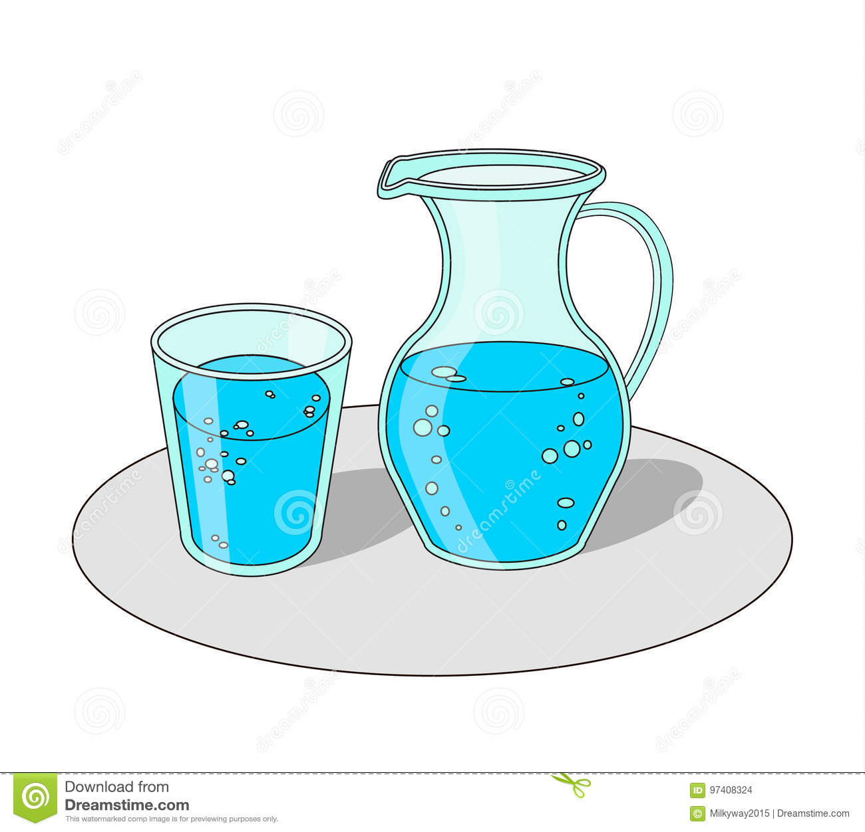
IL PRANZO
Dopo essere tornati da scuola, bisogna pranzare.
Possiamo iniziare con un bel piatto di pasta
….oppure dei legumi
…..o delle verdure
…..e finiamo il pasto con della frutta
…..ovviamente non dimentichiamo di bere l’acqua

Slide 15
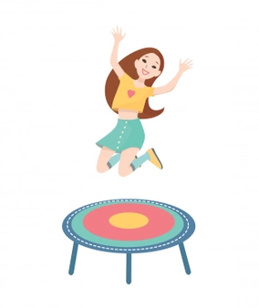
…..MOVIMENTO….
E dopo essersi nutriti si fa movimento:

Slide 16
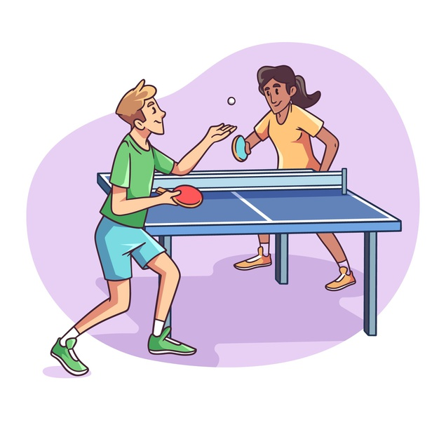
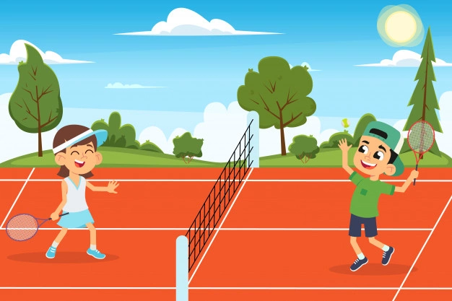
Continuiamo a fare movimento…...possiamo fare anche dei bei giochi di squadra

Slide 17
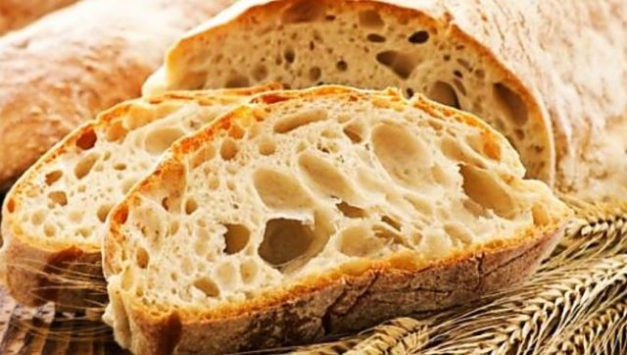
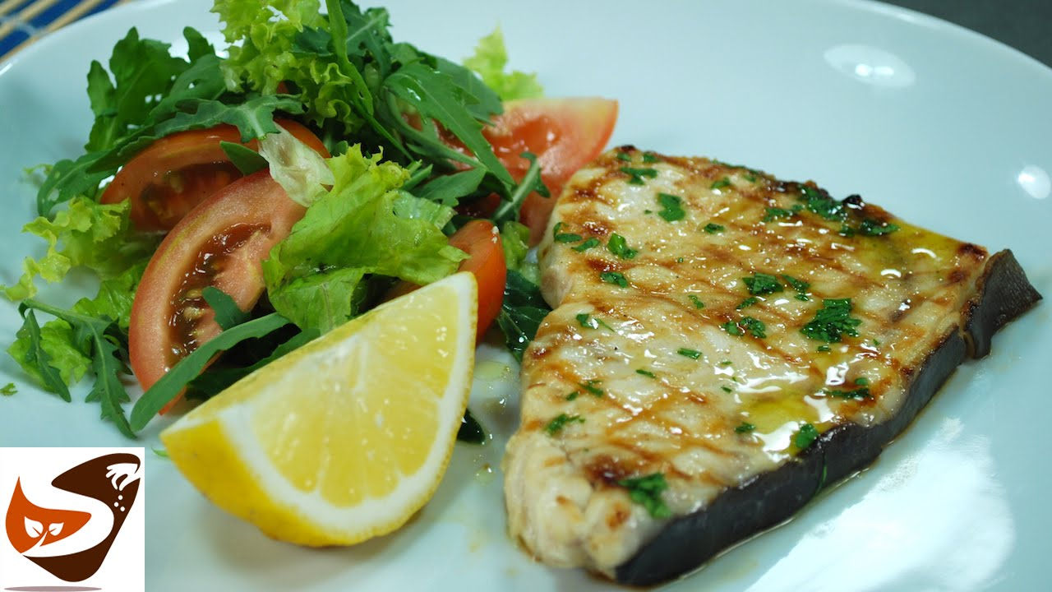
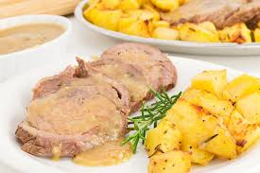
LA CENA
Per cena provvediamo a decidere tra una fetta di carne o di pesce
Un po’ di pane e come contorno insalata o patate.

Slide 18
Abbiamo dimostrato:

